Slide 1

E-LEARNING
La France touristique
2019-2020

Slide 2
Objectifs
Pour qui : Toute personne souhaitant acquérir des compétences sur la destination France.
Pré-requis : Disposer d’un terminal électronique relié à Internet, parler français.
Cette formation est accessible sur tous supports.
Objectifs : Renforcer et approfondir ses connaissances sur la destination France en général et sur les différentes destinations régionales et thématiques touristiques du territoire.
A l’issue de la formation, Atout France permet aux apprenants d’obtenir, sous conditions, une attestation de réussite.
Durée prévisionnelle : 6 mois (environ 20h de formation).

Slide 3
PÉDAGOGIE
À chaque module correspond un quizz d’entraînement auquel on peut accéder à tout instant.
Il est possible d’effectuer ces entraînements autant de fois que nécessaire. Plusieurs vidéos illustrent les thématiques.
Il existe de nombreux exercices dans les leçons (en plus des évaluations) et des notes de synthèse.
Plusieurs solutions :
Les étudiants suivent ce programme en complète autonomie;
Les enseignants font passer les évaluations en conditions d’examen;
Les enseignants utilisent le programme comme support de cours.

Slide 4


LIEN DE CONNEXION
http://elearning.atout-france.fr
Module de démonstration :
Identifiant : démo
Mot de passe : Francetouristique

Slide 5
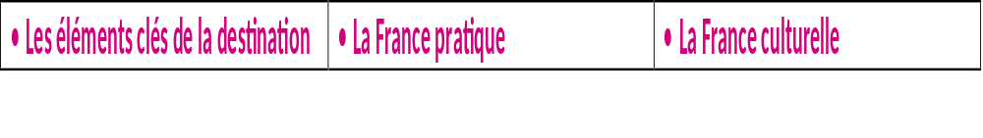
FOCUS SUR LES MODULES
SESSION LES GÉNÉRALITÉS
Formation
Évaluations
Entraînement : 10 questions
Évaluation finale : 10 questions
Rattrapage : 10 questions

Slide 6

Introduction | Paris et Ile-de-France Paris Ile-de-France | Nord-Ouest Bretagne Normandie Pays de la Loire
Centre Bourgogne-Franche-Comté Val de Loire | Le Sud-Ouest Nouvelle Aquitaine Occitanie | Le Sud-Est Auvergne-Rhône-Alpes Corse PACA Riviera
Outre-mer Les îles françaises des Caraïbes et la Guyane La Réunion et Mayotte (Océan Indien) Nouvelle-Calédonie, Tahiti, Wallis et Futuna (Océan Pacifique) Les terres australes et Saint-Pierre et Miquelon |  | Nord-Est Grand-Est Hauts-de-France
SESSION LES RÉGIONS
Formation
Évaluations
Entraînement : 30 questions
Évaluation finale : 70 questions
Rattrapage : 70 questions

Slide 7
FOCUS SUR LES MODULES
SESSION LES THÉMATIQUES
Formation
Évaluations
Entraînement : 10 questions
Évaluation finale : 20 questions
Rattrapage : 20 questions
Activités Montagne Nature Bord de mer Bien-être Naturisme Golf Fluvial et croisières |  | Culture Jardins à la française Patrimoine Tourisme spirituel
Tourisme d’affaires | Tourisme en ville | Art de vivre Gastronomie France des vins Shopping

Slide 8
SESSION VIDÉOS
(AJOUTS PERMANENTS)
Formation
Pas d’évaluation
SESSION ÉTUDES & INFORMATIONS
(AJOUTS PERMANENTS)
Formation
Pas d’évaluation
Ahmad Jamal et Marseille | Clip France | Culture | Découvrez la France
Grands sites Val-de- Loire | Littoral | Campagne Occitanie | Œnologie
Guyane | Tahiti | Tourisme de mémoire : la Grande Guerre | Villes
La Ryder Cup | Dentelle | Golf | Cuir
Boulangerie | Slowtourisme | Tourisme et Littérature | 6 interviews Guyane
Les actions menées en 2017 par Atout France (RA) | Le contexte touristique 2017 en France et à l’international
Contrats de destination | Le tourisme des français MÉMENTO DU TOURISME - Édition 2017 D.G.E.
Études économiques CHIFFRES CLÉS DU TOURISME - Édition 2017 D.G.E. | Dossier de presse du 3ème Conseil Interministériel du Tourisme (C.I.T.)

Slide 9
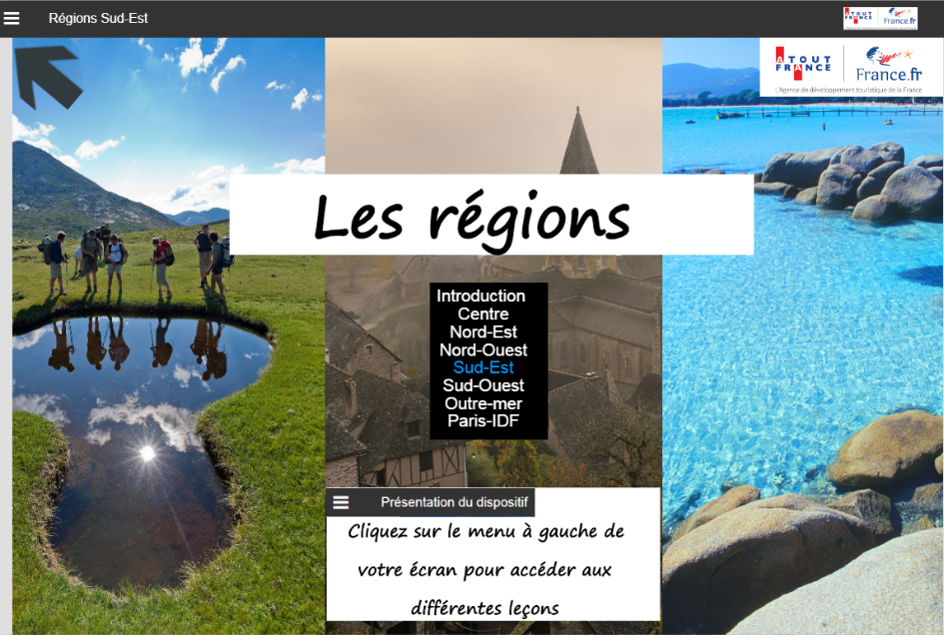
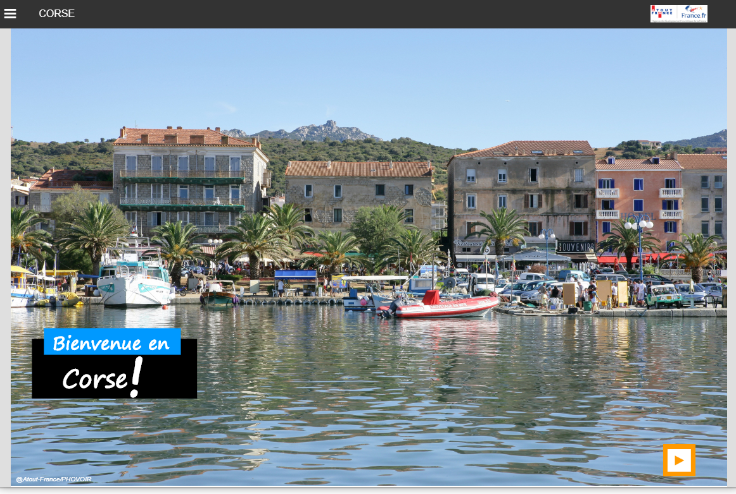
Captures d’écran du module leçons

Slide 10
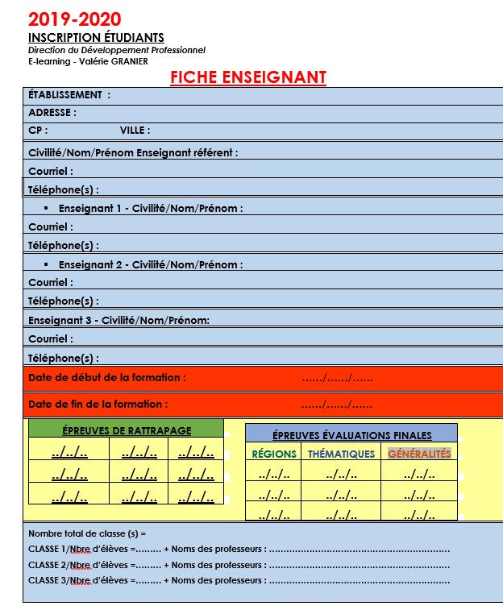
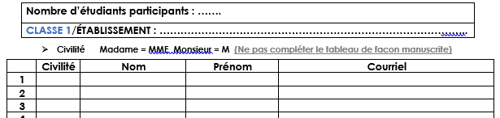
POUR S’INSCRIRE EN TOUTE SIMPLICITÉ
Chaque établissement/Université doit renvoyer le document
« Inscription Atout France 2019-2020 » complété avec les éléments suivants :
La liste des étudiants par classe, avec leur courriel et civilité ;
Le ou les professeur(s) devant également avoir un compte utilisateur, avec leur courriel.
Le ou les professeur(s) pourra/pourront accéder à la formation avant leurs étudiants (gratuité pour un professeur par classe);
La date de début de formation (correspond à la date à laquelle les étudiants peuvent se connecter à la plateforme de formation) ;
La date de fin de formation (correspond au dernier jour durant lequel les étudiants peuvent accéder à la plateforme de formation) ;
- Éventuellement, les dates pour une session de rattrapage.
Toutes ces informations doivent être envoyées à l’adresse suivante : valerie.granier@atout-france.fr

Slide 11
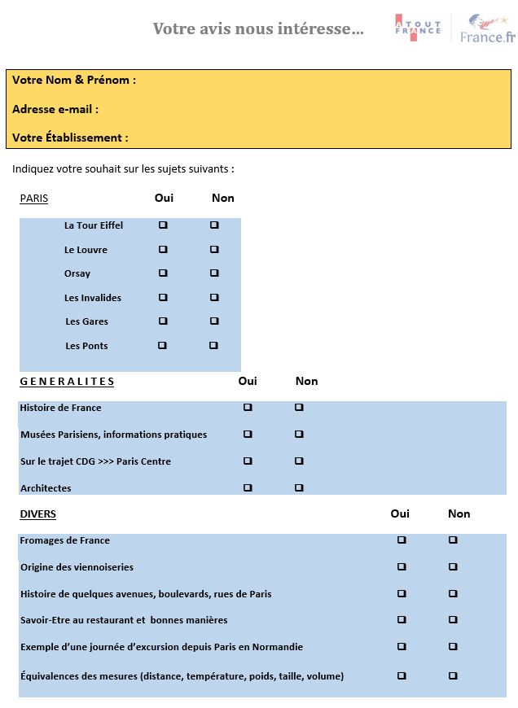
L’ajout de deux nouveaux modules
à la formation 2019-2020
Enquête auprès de 10 professeurs sur les attentes sur d’autres thèmes ou sujets
(septembre 2018)
Résultats :
module 1: Fromages de France
Module 2 : Exemple d’une journée d’excursion depuis Paris en Normandie

Slide 12




NOUVEAUTÉS
Accès à de nouvelles rubriques : ATOUT FRANCE – Travaux & études

Slide 13
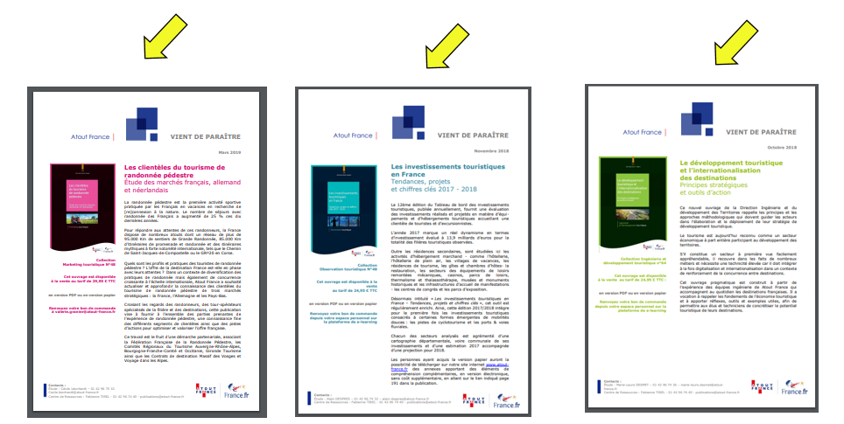

Accès à de nouvelles rubriques : VIENT DE PARAÎTRE

Slide 14
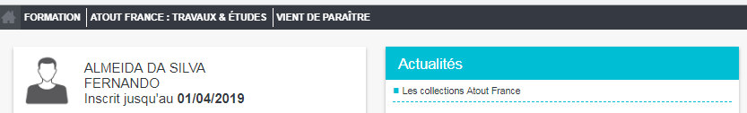

Accès à de nouvelles rubriques : Actualités

Slide 15

OBTENTION DE L’ATTESTATION DE RÉUSSITE
Critères de validation du parcours de formation :
Taux de réussite exigé 80% (Moyenne des
3 évaluations);
Effectuer le parcours de formation doit être effectué dans sa totalité : 100% du parcours suivi;
Temps recommandé de formation : 20 heures.

Slide 16
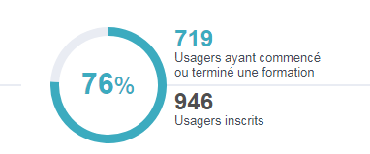
EN CHIFFRES
Plus de 7000 étudiants ont suivi les programmes proposés par Atout France sur la destination France.
2018-2019 : LE 15/03/2019
Quelques établissements
LYCEE PAUL AUGIER-NICE
LYCÉE RENÉ AUFFRAY
LYCÉE ERNEST RENAN - SAINT-BRIEUC
LYCEE SAINT VINCENT DE PAUL - NIMES
LYCÉE DES METIERS DE L'HOTELLERIE ET DU TOURISME - BLOIS
LYCÉE ES - VICHY
AFTRAL EPT - VILLETTE D'ANTHON
ENACOM - NANTES
LYCEE CLOS MAIRE - BEAUNE
LYCEE DE BELLEVUE - FORT-DE-France
LYCEE OZANAM - MACON
LYCEE D'AVESNIERES - LAVAL
LYCEE DE GASCOGNE-TALENCE
IEFT - LYON
LYCEE INTERNATIONAL-FERNEY-VOLTAIRE
LYCEE CHAPTAL-MENDE
AFTRAL EPT - PARIS
LYCÉE COUPERIN - FONTAINEBLEAU
LYCÉE CARCOUET-NANTES
LYCÉE DE L'UNION …

